Slide 1

Visual Studio Team Services Session 1 (Overview, Code & Build)

Slide 2
SYNOPSIS
 | Objectifs | Points clés de contenu | Méthodes & techniques d’animation | Supports | Durée
Démarrage Introduction 9H30 – 10H00 | Annoncer l’objectif et le déroulement de la matinée Recueillir les attentes | Objectif de la formation Présentation des participants C’est quoi le CI/CD pour vous ? Quel en est l’intérêt dans votre travail au quotidien ? Quelle pratique adopter pour votre process de delivery ? | Echange | Paperboard | 30 minutes
Séquence 1 Overview VSTS 10H00 – 10H30 | Comprendre la plateforme VSTS | Quelles sont les fonctionnalités qui me sont offerts ? Quels sont les pré-requis ? Comment fonctionne VSTS (architecture CoreIT & Azure) ? | Présentation | Présentation PowerPoint | 30 minutes
Séquence 2 Feature CODE 10H30 – 11H00 | Manipuler GIT | Qu’est ce qu’un gestionnaire de source ? Que versionne t-on ? Individuellement, les intervenants sont amenées à pousser du code d’infrastructure dans github | Utilisation des prérequis git | Présentation PowerPoint +Travail sur PC | 30 minutes
Séquence 3 Feature BUILD 11H30 – 12H00 | Créer un workflow de build | Pourquoi Builder son code (applicatif et infra) ? Quelles sont les étapes de build ? Qu’est ce qu’un artifcat ? | Mise en situation En binôme, les apprenants crée un pipeline de build pour compiler le code et obtenir un artifact en sortie | Présentation PowerPoint +Travail sur PC | 30 minutes
Clôture Conclusion 12H00 – 12h30 | Faire la synthèse de la formation | Qu’est ce que j’ai appris ? Si je devais mettre en place un élément en revenant à mon poste, lequel serait-il ? | Questions / réponses | Revenir les attentes évoquées en début de formation | 30 minutes
Notes:
En diapositive cachée à l’usage de l’animateur

Slide 3

VSTS Code & Build
Objectifs de la formation
OBJECTIFS
Se familiariser avec la plateforme VSTS
Comprendre ce qu’est un contrôleur de gestion (git)
Comprendre la gestion des package (build)
Optimiser la qualité des livraisons en production.
Notes:
Conseils d’animation :
…
Messages clés :
…

Slide 4




VSTS Code & Build
Sommaire
Introduction
Overview VSTS
Feature Code
Feature Build
Notes:
Objectif de la séquence :
xxxxx
Durée de la séquence :
xxxxx
Documents et supports utilisés :
…
Documents à remettre aux participants :
…

Slide 5
VSTS Code & Build
Programme
9h30 à 12h30
15 minutes
le matin
1 heure
Notes:
Conseils d’animation :
…
Messages clés :
…

Slide 6
VSTS Code & Build
Règles
Bienveillance
Confidentialité
Implication
Téléphone
Portable éteint
Notes:
Conseils d’animation :
…
Messages clés :
…

Slide 7
VSTS Code & Build
Sommaire
Introduction
Overview VSTS
Feature Code
Feature Build
Notes:
Objectif de la séquence :
xxxxx
Durée de la séquence :
xxxxx
Documents et supports utilisés :
…
Documents à remettre aux participants :
…

Slide 8
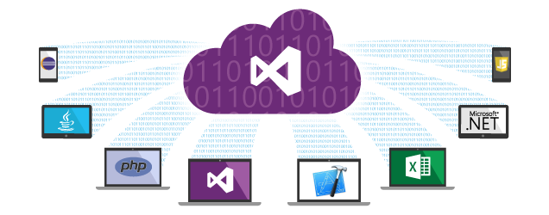
Overview VSTS
Fontionnalités
VSTS
Source Control
Agility & DevOps
Continous Integration
IDE
Notes:
Voici le modèle global : Je vais l’expliquer pas à pas. Une fois que l’on a posé le modèle FT, on a défini le cadre de référence du modèle de delivery vers lequel nous devons tendre
1 – Backlog commun - Travail sur la qualité du Backlog – Co-construction des User Story (pratique 3 amigos)– Intégration des tâches des OPS dans JIRA → Amélioration qualité et de la compréhension des US et suivi des tâches des OPS
2 – Environnement de travail commun Dev et Ops – Outil commun - Partage de sources – GIT VSTS – pull request → Meilleure collaboration
3 – Instrumentation des Builds avec des outils de contrôle de la qualité et de la sécurité (TU, Sonar, Lifecycle, CheckMarx) → Détection des défauts avant déploiement
4 – Environnement de tests à la demande – Utilisation du cloud comme accélérateur de la démarche DevOps
5 – Mise en place de pattern d’architecture permettant le déploiement sans arrêt de service
6 – Monitoring technique et fonctionnelle à tous les étages et remontés d’indicateurs au sein des backlogs produits

Slide 9
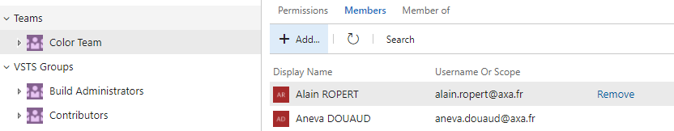
Overview VSTS
Prérequis d’accès à VSTS
Uri : https://axafrance.visualstudio.com/
Connexion via PassAXA
Disposer d’une licence « Basic » dans VSTS
Basic pour les OPS
Visual Studio entreprise Souscription pour dev et automaticien
Être habiliter au projet en question
Notes:
Voici le modèle global : Je vais l’expliquer pas à pas. Une fois que l’on a posé le modèle FT, on a défini le cadre de référence du modèle de delivery vers lequel nous devons tendre
1 – Backlog commun - Travail sur la qualité du Backlog – Co-construction des User Story (pratique 3 amigos)– Intégration des tâches des OPS dans JIRA → Amélioration qualité et de la compréhension des US et suivi des tâches des OPS
2 – Environnement de travail commun Dev et Ops – Outil commun - Partage de sources – GIT VSTS – pull request → Meilleure collaboration
3 – Instrumentation des Builds avec des outils de contrôle de la qualité et de la sécurité (TU, Sonar, Lifecycle, CheckMarx) → Détection des défauts avant déploiement
4 – Environnement de tests à la demande – Utilisation du cloud comme accélérateur de la démarche DevOps
5 – Mise en place de pattern d’architecture permettant le déploiement sans arrêt de service
6 – Monitoring technique et fonctionnelle à tous les étages et remontés d’indicateurs au sein des backlogs produits

Slide 10


Overview VSTS
Architecture CoreIT
VM fournis par AXA-TECH et manager par l’équipe ALM AXA FRANCE
AzureWindowsBuild
Build
Agent 1
Agent 2
Agent 3
Agent 4
SAS Azure
https://axafrance.visualstudio.com/
Artifact
VM COREIT ALISE
CoreIT
Release Management
Agent 1
Agent 2
Agent 3
Agent 4
Notes:
Voici le modèle global : Je vais l’expliquer pas à pas. Une fois que l’on a posé le modèle FT, on a défini le cadre de référence du modèle de delivery vers lequel nous devons tendre
1 – Backlog commun - Travail sur la qualité du Backlog – Co-construction des User Story (pratique 3 amigos)– Intégration des tâches des OPS dans JIRA → Amélioration qualité et de la compréhension des US et suivi des tâches des OPS
2 – Environnement de travail commun Dev et Ops – Outil commun - Partage de sources – GIT VSTS – pull request → Meilleure collaboration
3 – Instrumentation des Builds avec des outils de contrôle de la qualité et de la sécurité (TU, Sonar, Lifecycle, CheckMarx) → Détection des défauts avant déploiement
4 – Environnement de tests à la demande – Utilisation du cloud comme accélérateur de la démarche DevOps
5 – Mise en place de pattern d’architecture permettant le déploiement sans arrêt de service
6 – Monitoring technique et fonctionnelle à tous les étages et remontés d’indicateurs au sein des backlogs produits

Slide 11
Overview VSTS
Architecture Azure
VM fournis par AXA-TECH et manager par l’équipe ALM AXA FRANCE
AzureWindowsBuild
Build
Agent 1
Agent 2
Agent 3
Agent 4
Artifact
SAS Azure
https://axafrance.visualstudio.com/
VM RECETTE AZURE
Agent 1
Agent 2
VM PRE-PROD AZURE
Azure
Agent 1
Agent 2
Release Management
VM PROD AZURE
Agent 1
Agent 2
Notes:
Voici le modèle global : Je vais l’expliquer pas à pas. Une fois que l’on a posé le modèle FT, on a défini le cadre de référence du modèle de delivery vers lequel nous devons tendre
1 – Backlog commun - Travail sur la qualité du Backlog – Co-construction des User Story (pratique 3 amigos)– Intégration des tâches des OPS dans JIRA → Amélioration qualité et de la compréhension des US et suivi des tâches des OPS
2 – Environnement de travail commun Dev et Ops – Outil commun - Partage de sources – GIT VSTS – pull request → Meilleure collaboration
3 – Instrumentation des Builds avec des outils de contrôle de la qualité et de la sécurité (TU, Sonar, Lifecycle, CheckMarx) → Détection des défauts avant déploiement
4 – Environnement de tests à la demande – Utilisation du cloud comme accélérateur de la démarche DevOps
5 – Mise en place de pattern d’architecture permettant le déploiement sans arrêt de service
6 – Monitoring technique et fonctionnelle à tous les étages et remontés d’indicateurs au sein des backlogs produits

Slide 12
VSTS Code & Build
Sommaire
Introduction
Overview VSTS
Feature Code
Feature Build
Notes:
Objectif de la séquence :
xxxxx
Durée de la séquence :
xxxxx
Documents et supports utilisés :
…
Documents à remettre aux participants :
…

Slide 13
Feature CODE
Manipuler GIT
Qu’est ce qu’un gestionnaire de sources
Permet de stocker et gérer du code source
Permet le suivi de l’évolution d’un fichier ligne de code par ligne de code
Permet de travailler en équipe
Qui ? Quand? Pourquoi ?
Que versionne t-on ?
Les code applicatif
Le code d’infra
Les scripts sql
Des scripts ps1 custom, js, etc…
Gestionnaire de code : Lequel ?
Git VSTS
GitHub entreprise : https://github.axa.com/
GitHub public
Notes:
Voici le modèle global : Je vais l’expliquer pas à pas. Une fois que l’on a posé le modèle FT, on a défini le cadre de référence du modèle de delivery vers lequel nous devons tendre
1 – Backlog commun - Travail sur la qualité du Backlog – Co-construction des User Story (pratique 3 amigos)– Intégration des tâches des OPS dans JIRA → Amélioration qualité et de la compréhension des US et suivi des tâches des OPS
2 – Environnement de travail commun Dev et Ops – Outil commun - Partage de sources – GIT VSTS – pull request → Meilleure collaboration
3 – Instrumentation des Builds avec des outils de contrôle de la qualité et de la sécurité (TU, Sonar, Lifecycle, CheckMarx) → Détection des défauts avant déploiement
4 – Environnement de tests à la demande – Utilisation du cloud comme accélérateur de la démarche DevOps
5 – Mise en place de pattern d’architecture permettant le déploiement sans arrêt de service
6 – Monitoring technique et fonctionnelle à tous les étages et remontés d’indicateurs au sein des backlogs produits

Slide 14
Feature CODE
Activité pédagogique
Manipuler GIT
Implémentation de l’exercice 1
https://github.com/kmahmou/passion/blob/develop/docs/tp/tp_git_1.docx
Animateur
30 minutes

Slide 15
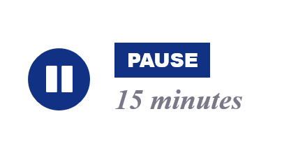

Slide 16
VSTS Code & Build
Sommaire
Introduction
Overview VSTS
Feature Code
Feature Build
Notes:
Objectif de la séquence :
xxxxx
Durée de la séquence :
xxxxx
Documents et supports utilisés :
…
Documents à remettre aux participants :
…

Slide 17
Feature BUILD
Construction d’un pipeline de build
Pourquoi Builder son code (applicatif et infra) ?
Permet de transformer les fichiers sources (cs, java, etc ..) en binaires
Conserver le process CI/CD
a chaque commit, la compilation du code s'effectue correctement (aucune erreur détectée)
les TU sont exécutes avec succès
pas de régression
Qualité/Sécurité du code
SonarQube
CheckMarx
…
Quelles sont les étapes de build ?
succession de tâches de façon séquentiel qui vont décrire le pipeline de build
Qu’est ce qu’un artifcat ?
sortie de la build
dernière tâche de la build qui va nous permettre de packager l'application dans le répertoire de travail de l'agent VSTS et le rendre disponible en tant qu'artifcat utilisable en input de la release (pipeline de déploiement)
Notes:
Voici le modèle global : Je vais l’expliquer pas à pas. Une fois que l’on a posé le modèle FT, on a défini le cadre de référence du modèle de delivery vers lequel nous devons tendre
1 – Backlog commun - Travail sur la qualité du Backlog – Co-construction des User Story (pratique 3 amigos)– Intégration des tâches des OPS dans JIRA → Amélioration qualité et de la compréhension des US et suivi des tâches des OPS
2 – Environnement de travail commun Dev et Ops – Outil commun - Partage de sources – GIT VSTS – pull request → Meilleure collaboration
3 – Instrumentation des Builds avec des outils de contrôle de la qualité et de la sécurité (TU, Sonar, Lifecycle, CheckMarx) → Détection des défauts avant déploiement
4 – Environnement de tests à la demande – Utilisation du cloud comme accélérateur de la démarche DevOps
5 – Mise en place de pattern d’architecture permettant le déploiement sans arrêt de service
6 – Monitoring technique et fonctionnelle à tous les étages et remontés d’indicateurs au sein des backlogs produits

Slide 18
Feature BUILD
Activité pédagogique
Construire son workflow de build
Implémentation de l’exercice 1
https://github.com/kmahmou/passion/blob/develop/docs/tp/tp_build_1.docx
Animateur
30 minutes

Slide 19
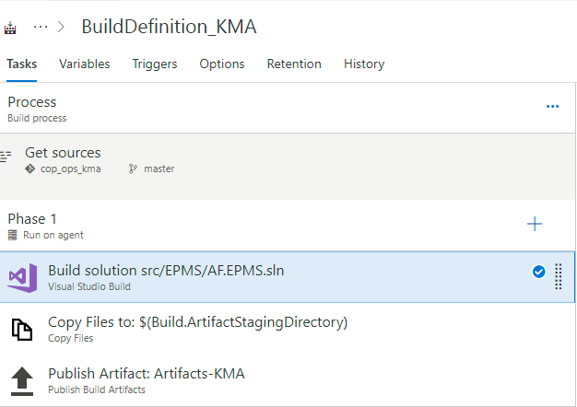
Feature BUILD
Correction : Activité pédagogique
Notes:
Conseils d’animation :
…
Messages clés :
…

Slide 20

VSTS Session 1
En bref…
Code
Fichiers sources applicatifs
IAC
Scripts ps1
Scripts SQLs
Build
Visual Studio (build)
Sonar Qube
Checkmarx
Features
Crafts
Ops
VSTS
npm
Copy Files
Publish Artifcat
Release
Deploy ARM Template
LeanFT
WebDeploy package
SqlOrchestrator
Xray
Create SAS Token
Notes:
Démarche en 6 étapes
1 mois pour choisir les pratiques, définir la matrice de maturité et définir les KPIs et la gouvernance.
- Choix des pratiques sur 4 domaines : Agile, Crafts, Testing et Ops. Automatisation des déploiements seul ne permette pas d’atteindre notre objectif de delivery – Nécessité de couvrir les aspects qualité du backlog et qualité logicielle
Certaines équipes sur Lille avait déjà expérimenté pratiques Crafts : Revue de code collective, BDD / TDD, 3 Amigos et Automatisation des Releases. Nous nous sommes fortement appuyés sur eux comme relais pour porter ces pratiques dans les tribus pilotes.
6 mois pour amener les 4 tribus au niveau de maturité « FullSet » et établir un bilan en vue de généraliser les pratiques et outils jugés efficaces par les équipes de delivery → Très Challengent !
Définition des Kpis les plus pertinents et d’une gouvernance pour suivre l’avancer du déploiement

Slide 21
VSTS Session 1
Conclusion
Questions / Echanges
Qu'est-ce que j'ai appris ?
Si je devais mettre en place un élément en revenant à mon poste, lequel serait-il ?
Notes:
Conseils d’animation :
…
Messages clés :
…

